Slide 1

Samorządowe Przedszkole nr 35 z Oddziałami Integracyjnymi w Krakowie w Krakowie im. Anny Dymnej

Slide 2
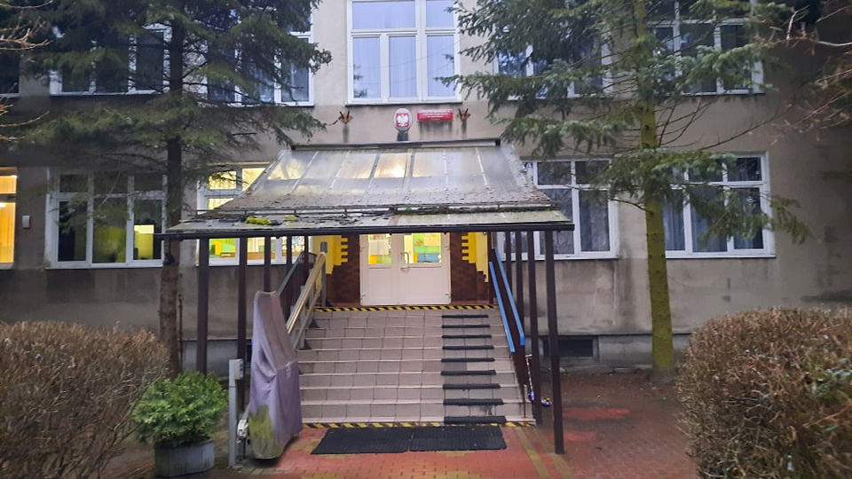
Budynek Główny- nasze przedszkole

Slide 3

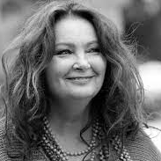
Nasz Patron ANNA DYMNA

Slide 4

Nasze logo

Slide 5
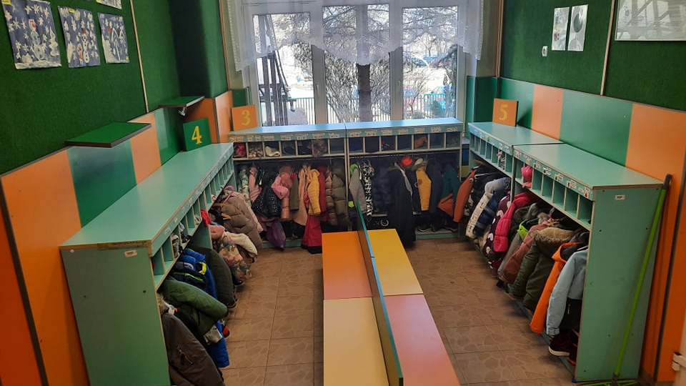
Szatnie przedszkolaków

Slide 6
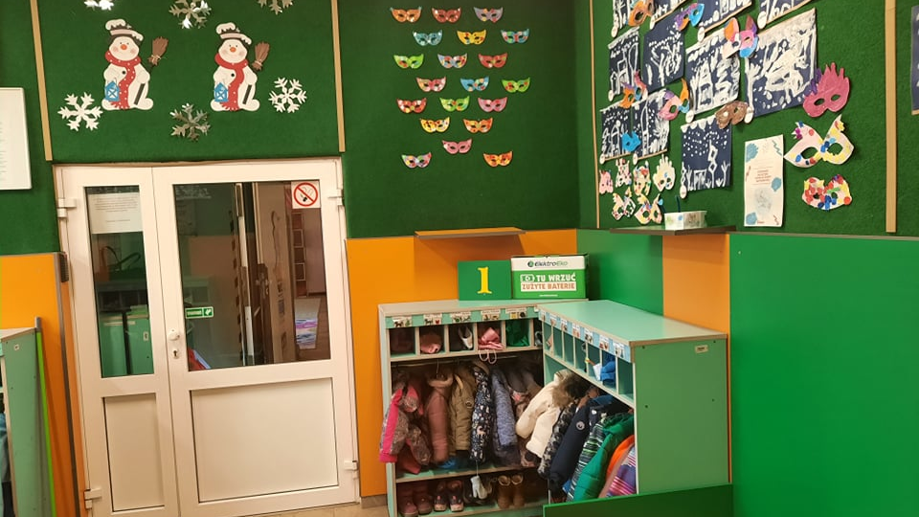

Slide 7
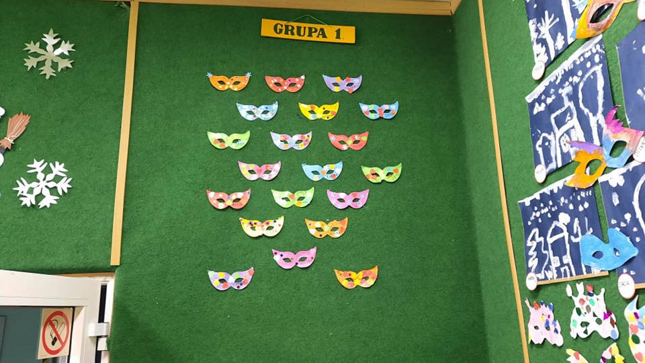
Hol

Slide 8
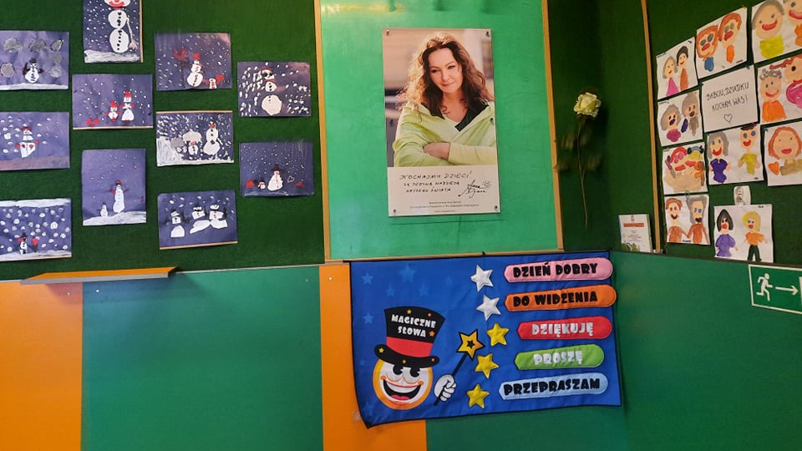
Hol

Slide 9
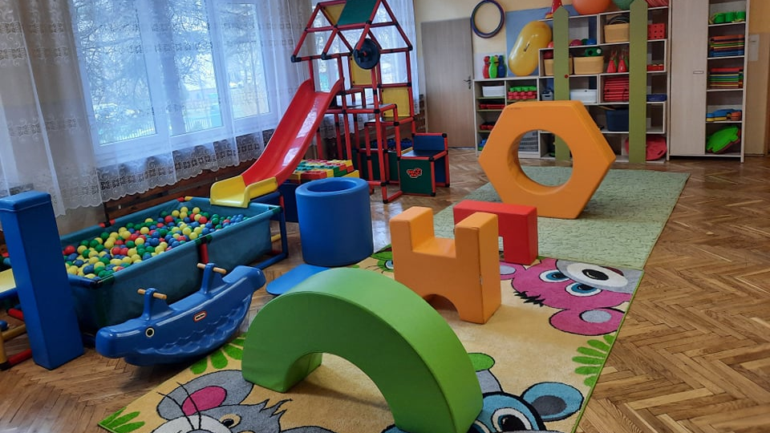
Sala integracji sensorycznej

Slide 10
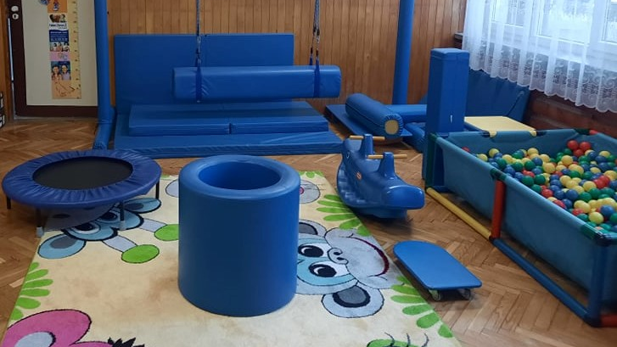

Slide 11
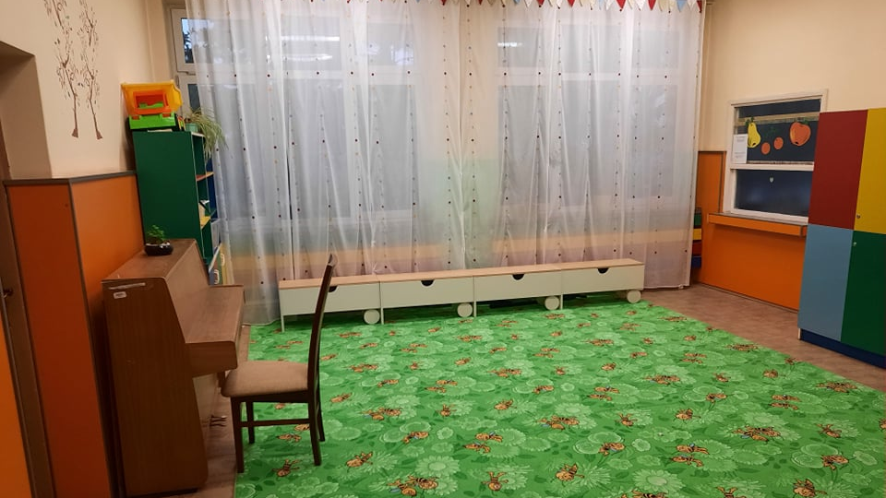
Sala do zajęć z rytmiki

Slide 12
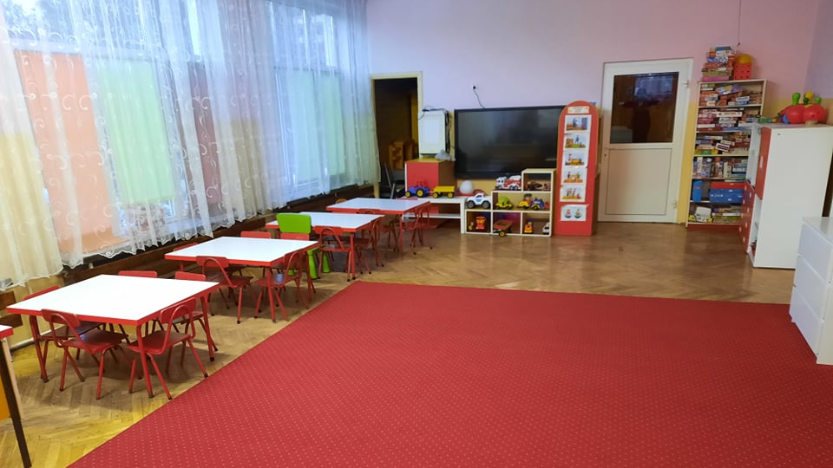
Sale przedszkolna
TROPICIELE

Slide 13
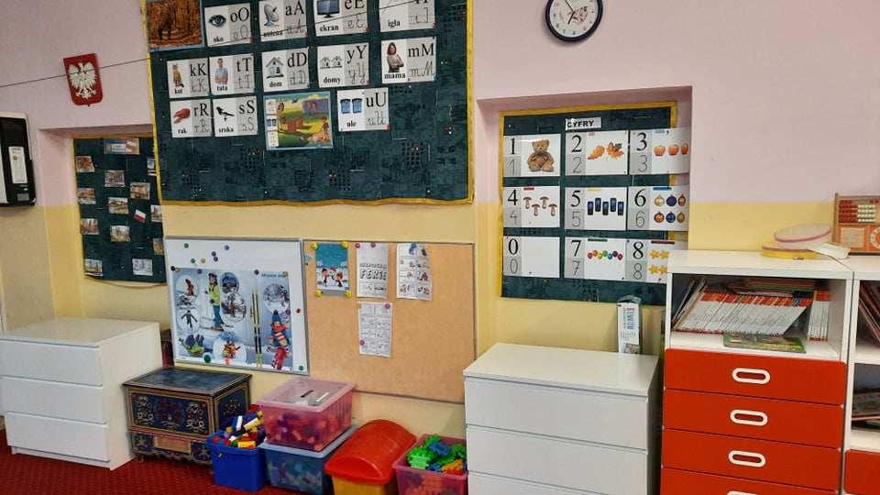

Slide 14
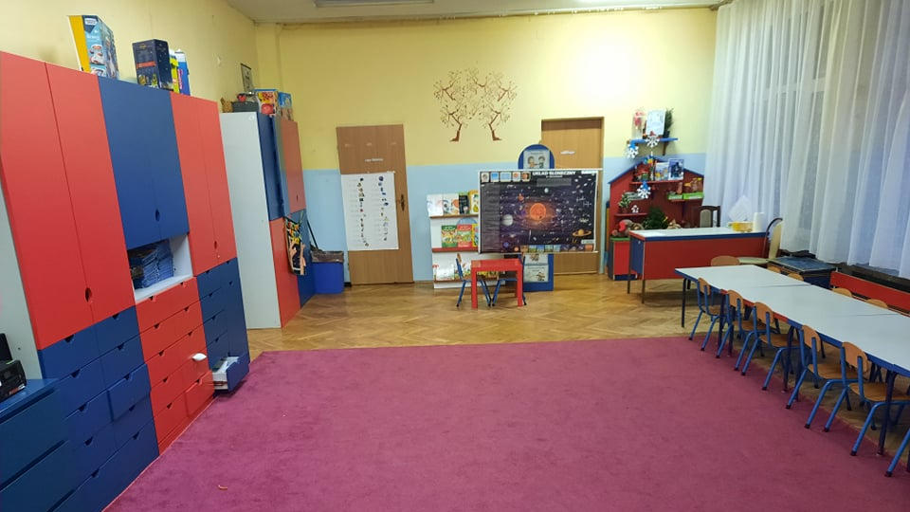
Sala przedszkolna SŁONECZKA

Slide 15
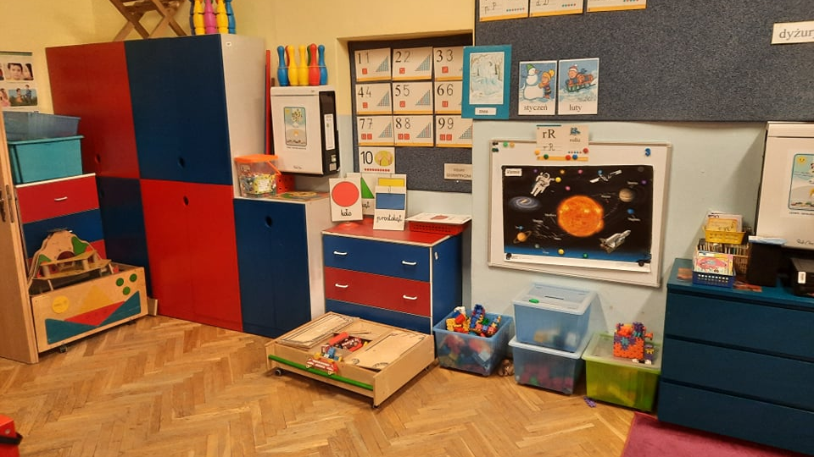

Slide 16
